Slide 1
예상 화면 흐름도
ZombieBrew

Slide 2
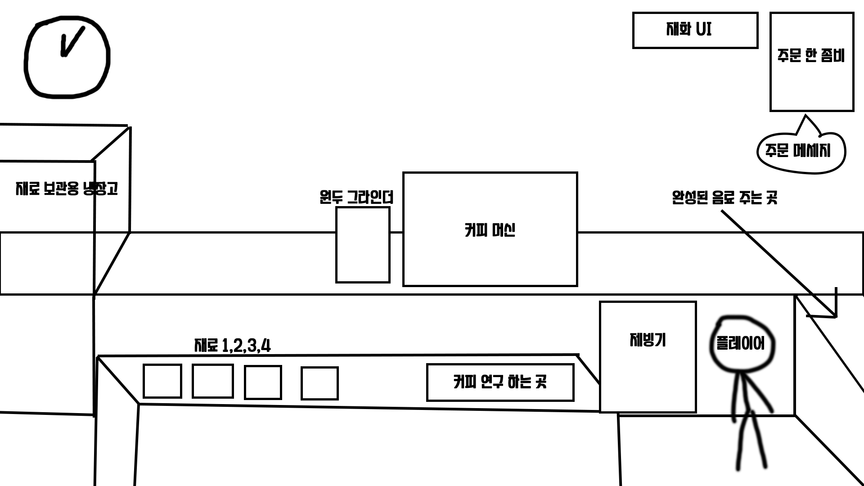
낮 기본 화면

Slide 3
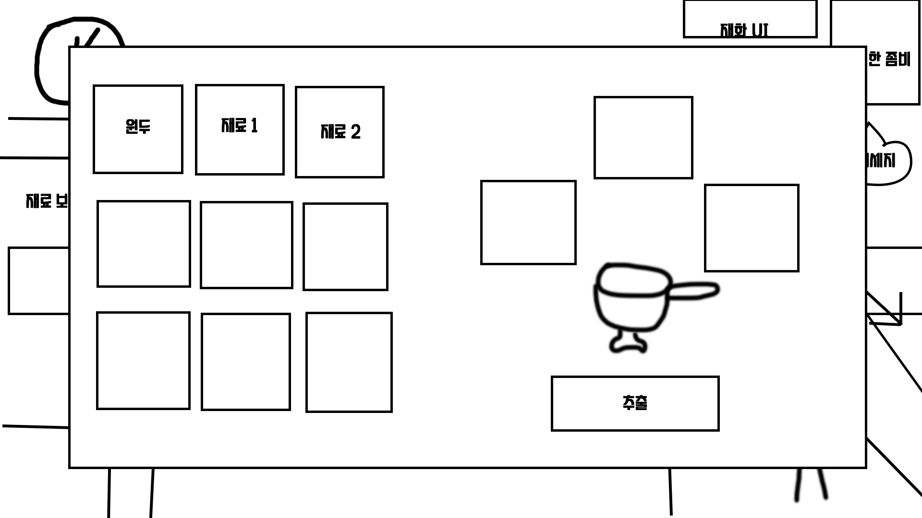
커피 머신 상호작용 후 화면(제작)

Slide 4
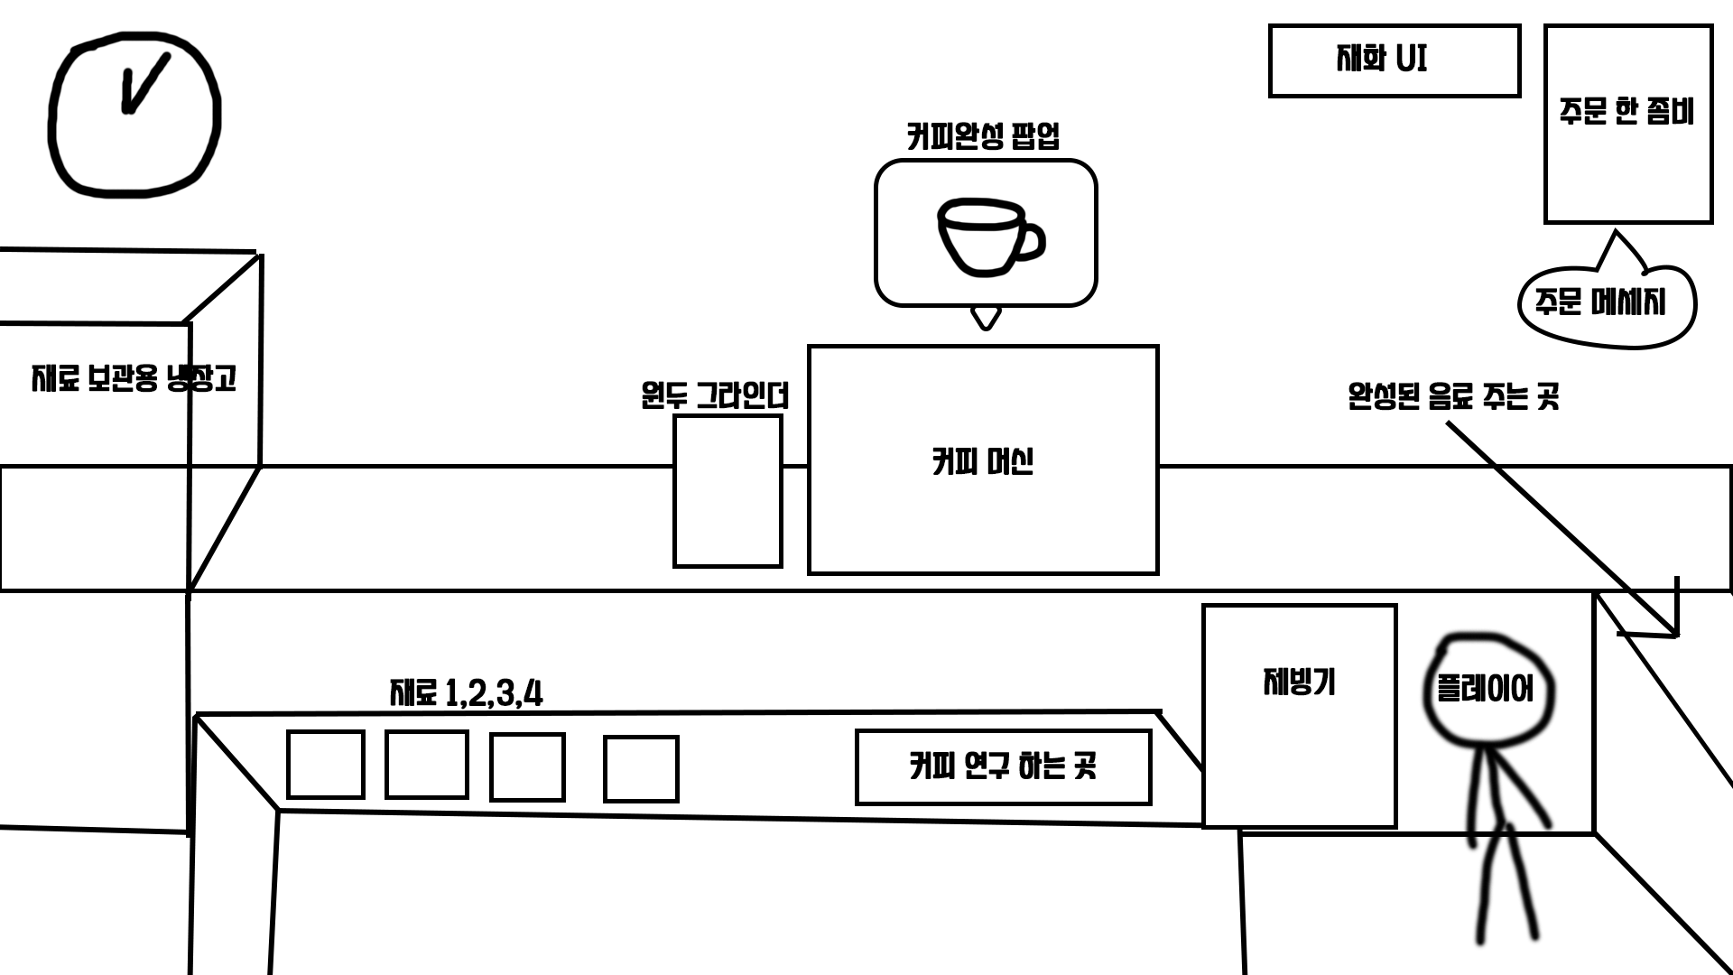
커피 완성 화면

Slide 5
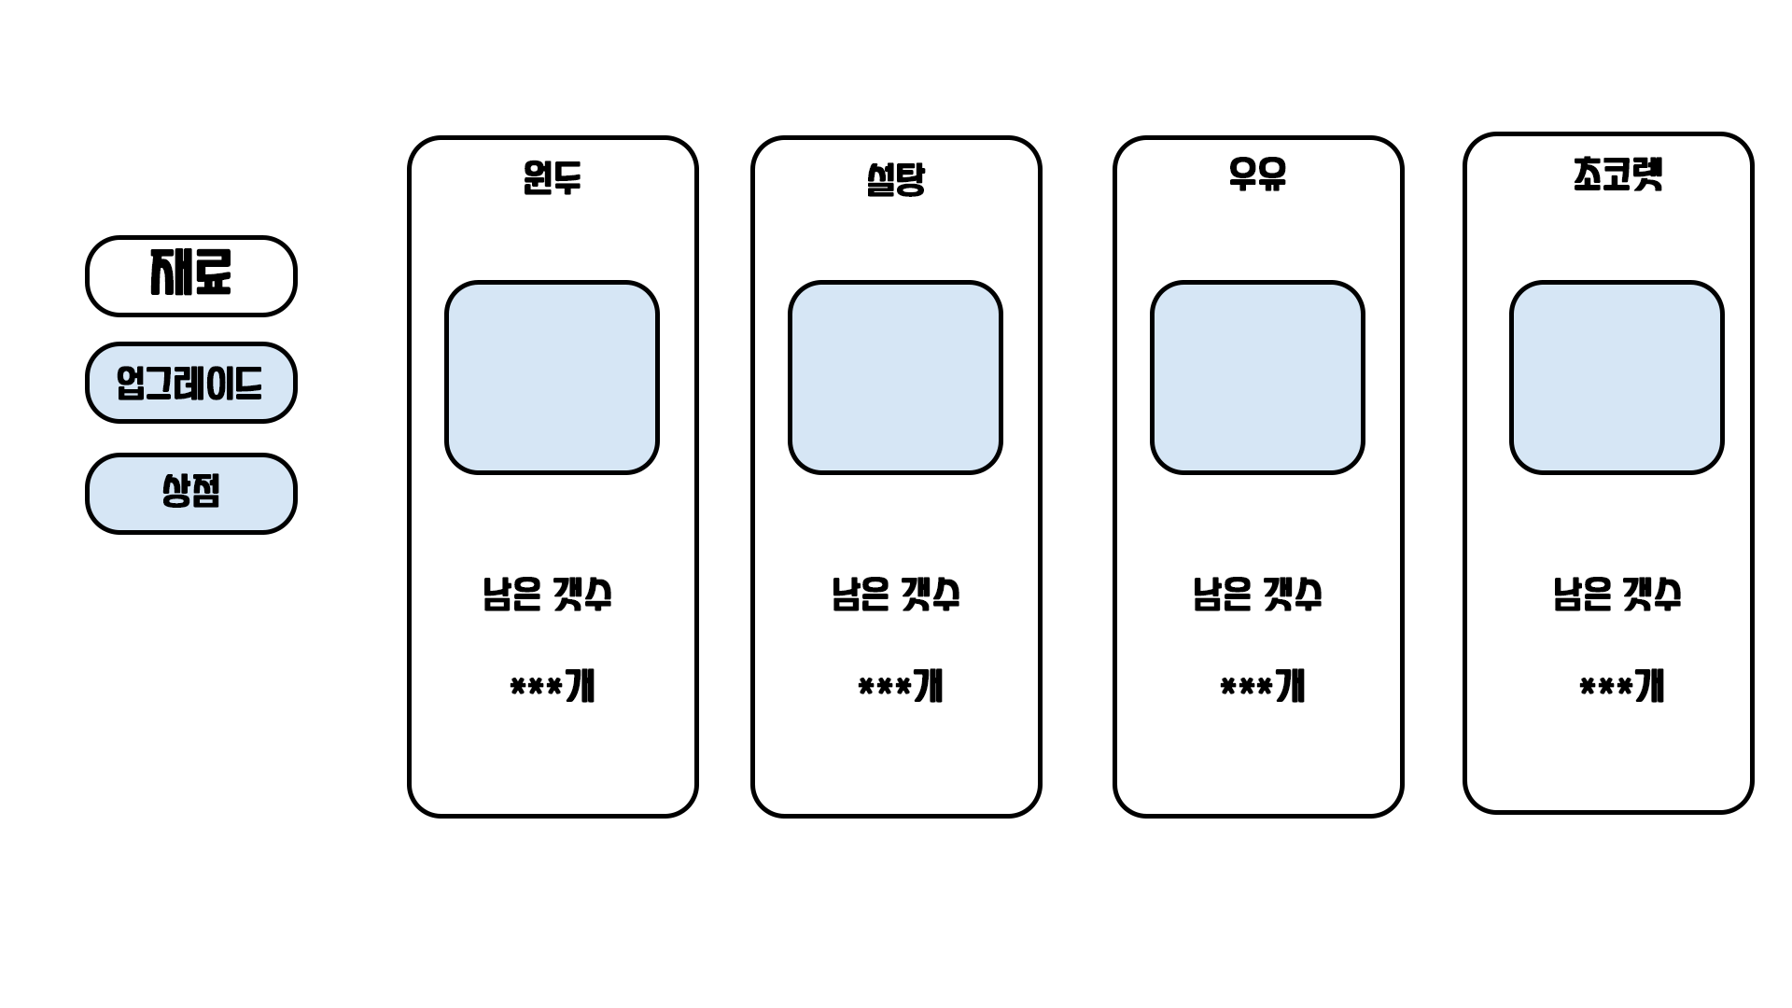
가게관리 재료

Slide 6
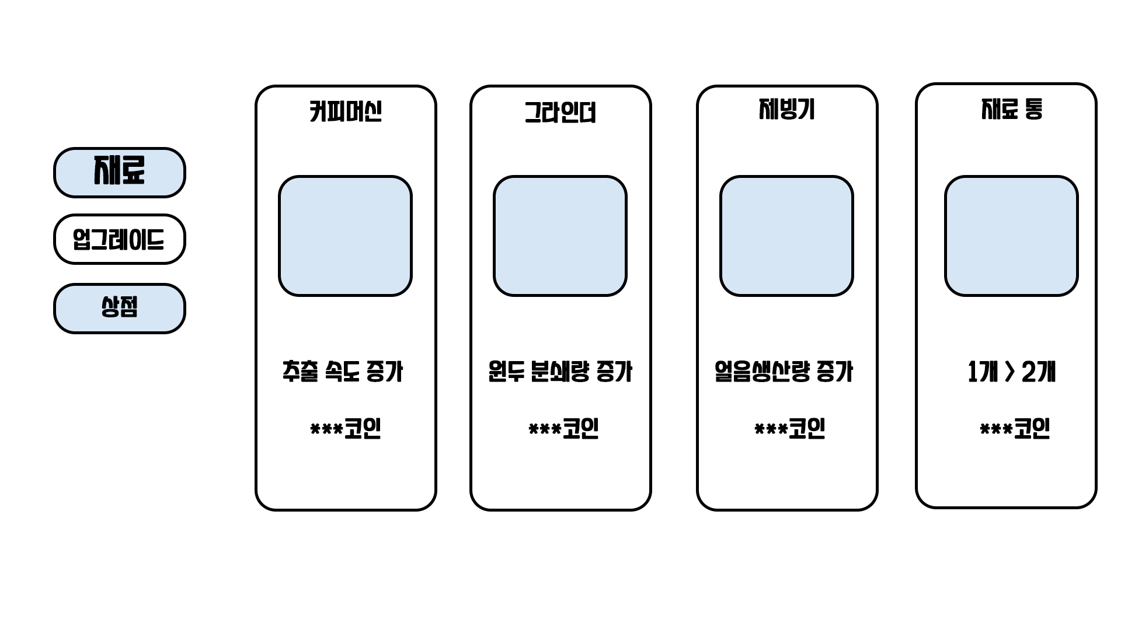
가게 관리 업그레이드

Slide 7
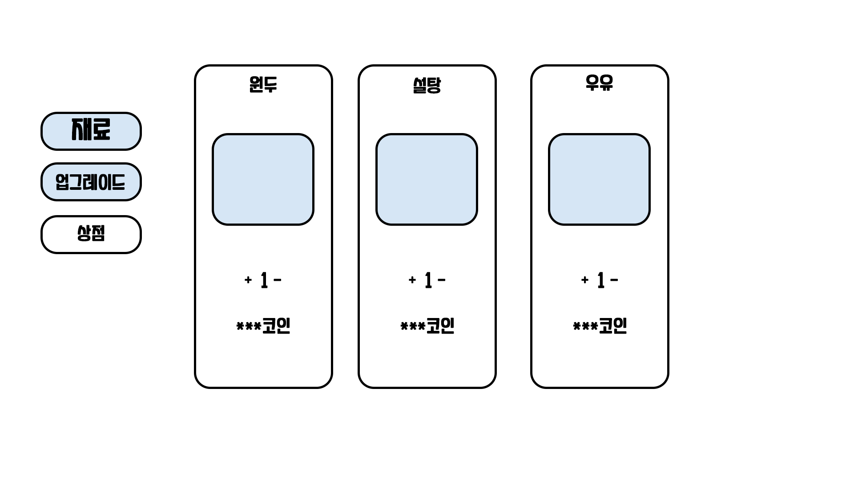
가게 관리 상점

Slide 8
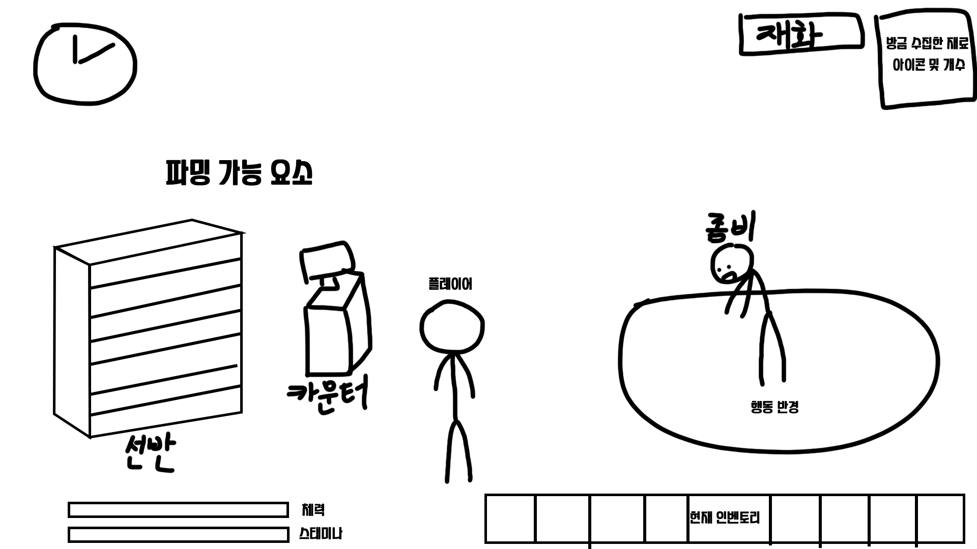
밤 시간 기본 화면

